Slide 1
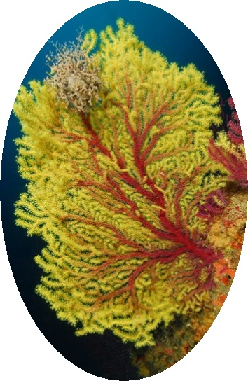
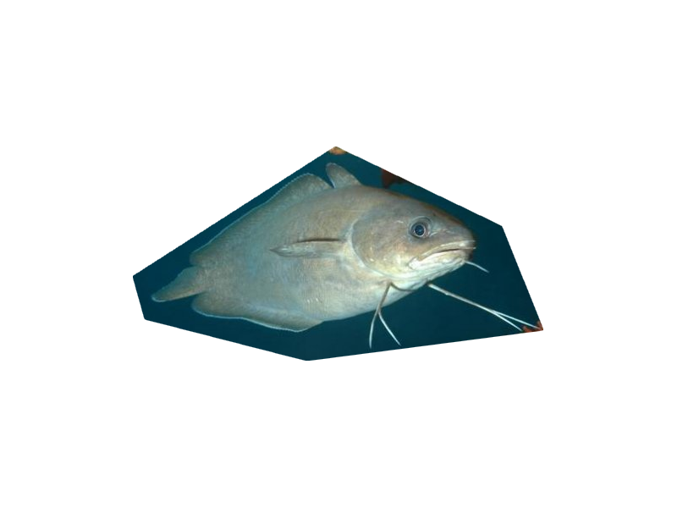
Passage de niveau marseillais
Passage niveaux 2 et 3
Stage de préparation niveau 4
6 jours logés nourris/
11 plongées techniques
INFOS
auprès de Charles
Au bord du bassin
Chez Atoll plongée
Pointe rouge
Du 17 au 22 avril 2016
Possibilité de travailler l’autonomie
sans encadrement

Slide 2
Sortie technique dans la pure tradition calpienne
La sortie est ouverte aussi aux autonomes (niveau 2 minimum) qui souhaitent partager avec les stagiaires cette sortie marseillaise, pour faire de l'exploration, sans la présence pesante des moniteurs. C'est l'occasion en toute quiétude sans le stress de la préparation d'un niveau, de se perfectionner en découvrant la beauté des sites.
Le lieu : Pointe Rouge (8 ème arrondissement de Marseille)
Au sud de Marseille, à deux coups de palme des calanques et des iles poissonneuses, le lieu rêvé pour le travail, l'entraînement et (ou) la méditation.
Les zodiacs rutilants d’Anne nous accueillent pour la tournée des iles, des bars (ou loups) et des remontées assistées.
Hébergement : Nous serons logés à deux pas du port de Pointe Rouge et donc de l'embarcadère, dans le centre du 8 ème, à quelques pas du Prado, comme des coqs en pâtes au centre Atoll Plongée.
Plongée :11 Plongées prévues sur la durée du séjour
Encadrement :100 % CALP avec des moniteurs que vous entendez tous les vendredis soirs au bord de la piscine
Le prix : Hors Transport (compte tenu de tarifs SNCF non prévisibles…)
Préparation du niveau 2 ou 3 : 670 euros
Stage de préparation niveau 4 750 euros
Autonomes (sans encadrement) 570 euros
Eléments administratifs :
papiers d’identité, fiche d’inscription, autorisation de soins, autorisation parentale
original de la licence, passeport et carnet de plongée
Renseignements et pré inscription : Auprès de Charles, le vendredi soir à la piscine ou au 06 83 27 76 67 ou cfaucheur@free.fr
Date limite d'inscription au plus tôt.

